Slide 1
第二章 图像的数字化
童立靖
北方工业大学计算机学院
tong_lijing@163.com

Slide 2
第二章 图像的数字化
2.1 人眼的视觉特性
2.2 图像的数字化
2.3 数字图像的数值描述
2.4 数字图像的位图文件结构
2.5 数字图像的灰度直方图
2.6 非均匀量化与矢量量化

Slide 3
数字图像的灰度直方图
在数字图像处理中，灰度直方图是最简单且最有用的工具，可以说，从对图像的分析与观察，直到形成一个有效的处理方法，都离不开直方图。

Slide 4
Histogram直方图
The histogram of a digital image with gray levels in the range [0,L-1] is a discrete function:
Where r_{k} is the kth gray level and n_{k} is the number of pixels in the image having gray level r_{k} . Histograms are the basis of numerous spatial domain processing techniques. In addition to providing useful image statistics, histogram is quite useful in other image processing application, such as image compression and segmentation.
It is easy to implement by whether software or hardware.
Notes:
ˈhɪstəgræm

Slide 5
数字图像的灰度直方图 —— 计算例
1 | 2 | 3 | 4 | 5 | 6
6 | 4 | 3 | 2 | 2 | 1
1 | 6 | 6 | 4 | 6 | 6
3 | 4 | 5 | 6 | 6 | 6
1 | 4 | 6 | 6 | 2 | 3
1 | 3 | 6 | 4 | 6 | 6
PS中的直方图
灰度直方图

Slide 6
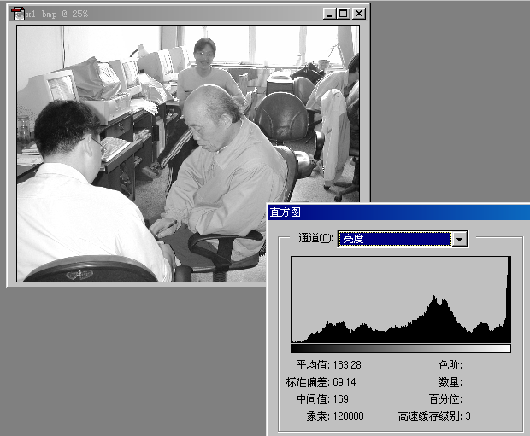
灰度图的灰度直方图例

Slide 7

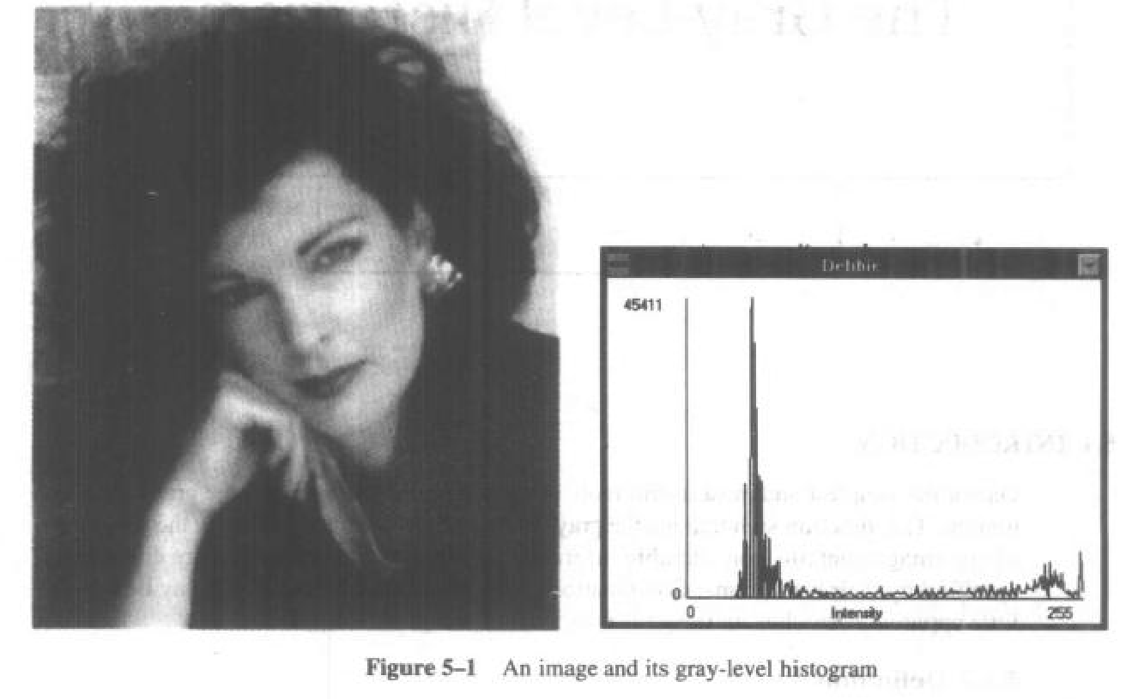
Histogram 直方图

Slide 8
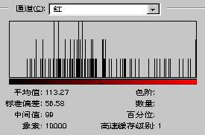

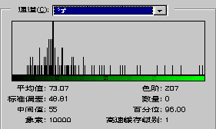
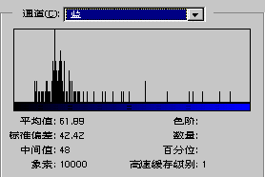
彩色图的灰度直方图例

Slide 9
灰度直方图的定义
灰度直方图是灰度级的函数，是对图像中灰度级分布的统计。有两种表示形式
1）图形表示形式
横坐标表示灰度级，纵坐标表示图像中对应某灰度级所出现的像素个数。
2）数组表示形式
数组的下标表示相应的灰度级，数组的元素表示该灰度级下的像素个数。

Slide 10
归一化直方图
A normalized histogram is given by
(n is the number of all pixels) , which gives an estimate of the probability of occurrence of gray level r_{k}.
Notes:
ˈhɪstəgræm

Slide 11
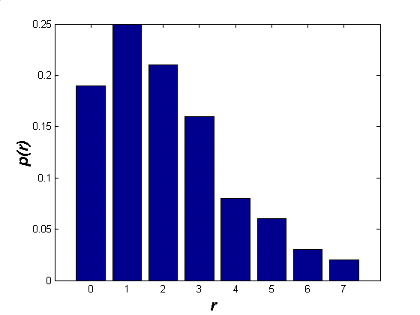
归一化直方图

Slide 12
数字图像的归一化直方图 —— 计算例
1 | 2 | 3 | 4 | 5 | 6
6 | 4 | 3 | 2 | 2 | 1
1 | 6 | 6 | 4 | 6 | 6
3 | 4 | 5 | 6 | 6 | 6
1 | 4 | 6 | 6 | 2 | 3
1 | 3 | 6 | 4 | 6 | 6

Slide 13
灰度直方图的性质
所有的空间信息全部丢失；
每一灰度级的像素个数可直接得到。
图像《---???---》归一化直方图

Slide 14
灰度直方图的应用
前面提到过，灰度直方图是最简单的，最有用的工具。
简单性从其一维的数据形式，以及简单的计算方法可以感受到。
有用性，在这里通过几个应用例子来说明。

Slide 15
数字图像的灰度直方图应用 —— 数字化参数
直方图给出了一个简单可见的指示，用来判断一幅图像是否合理的利用了全部被允许的灰度级范围。
一幅图像应该利用全部或几乎全部可能的灰度级，否则等于增加了量化间隔。丢失的信息将不能恢复。
Notes:
原先分为255份，现在只有180份。

Slide 16
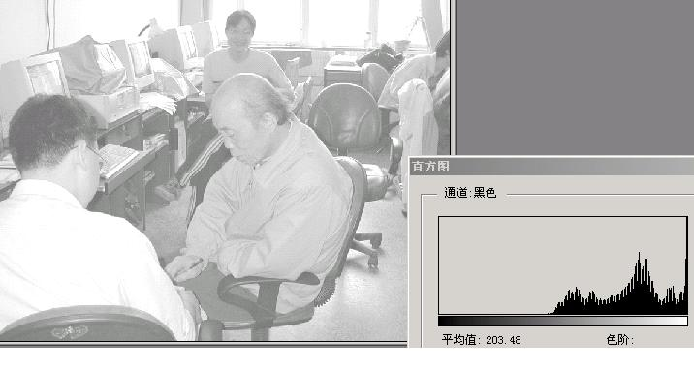
灰度分布效果图例

Slide 17
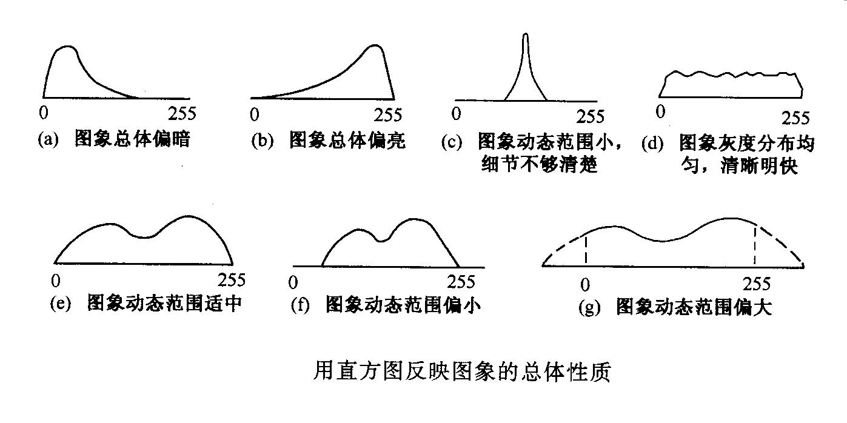
Histogram reflects the appearance of an image: dark or light, detail is or not clear, dynamic range of gray-level, and so on.

Slide 18
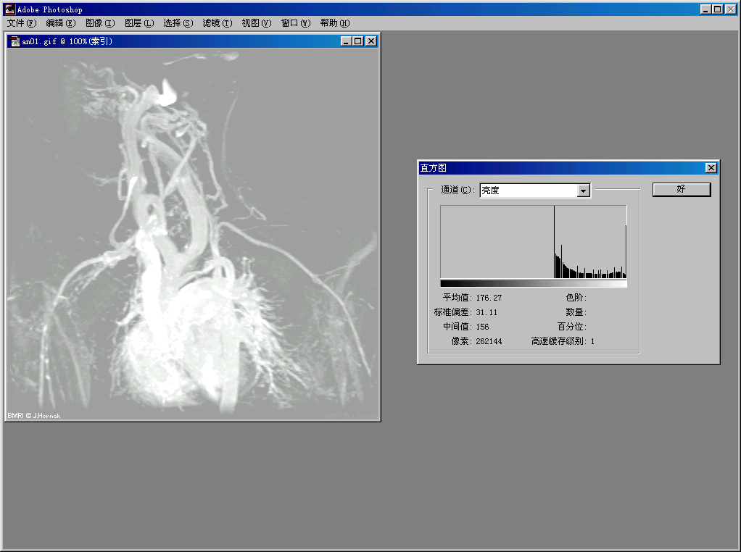

Slide 19
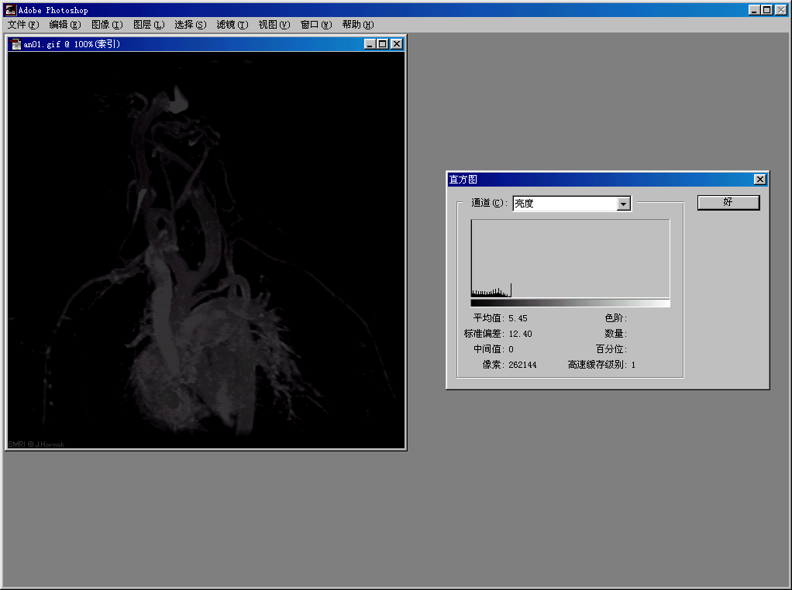

Slide 20
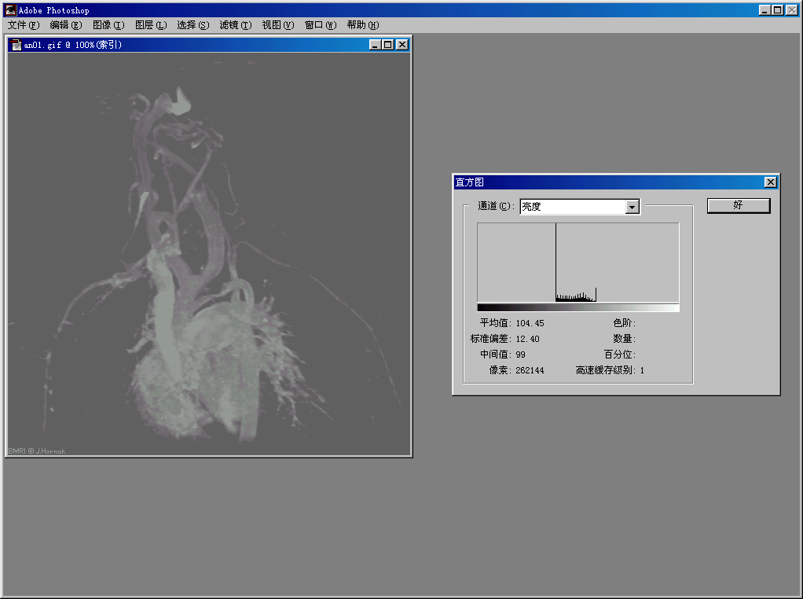

Slide 21
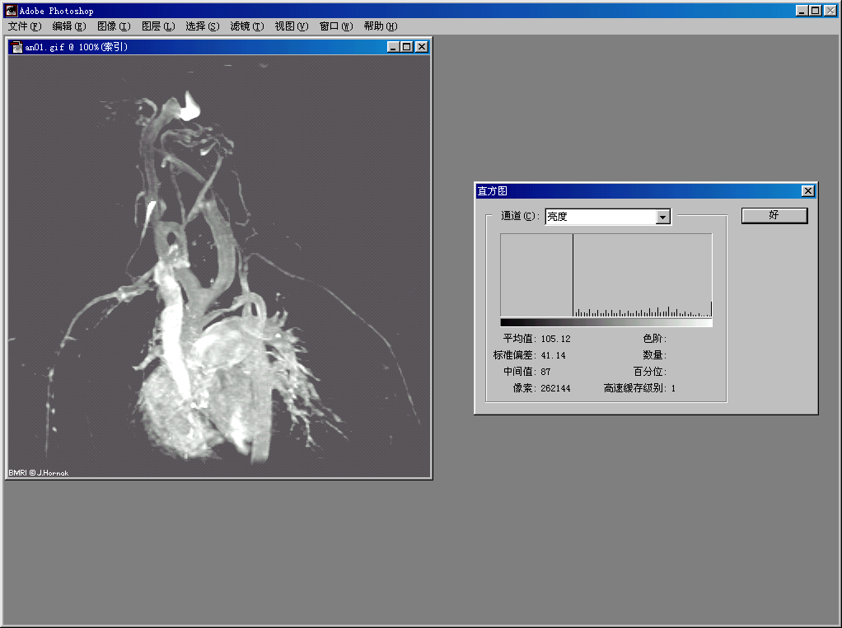

Slide 22
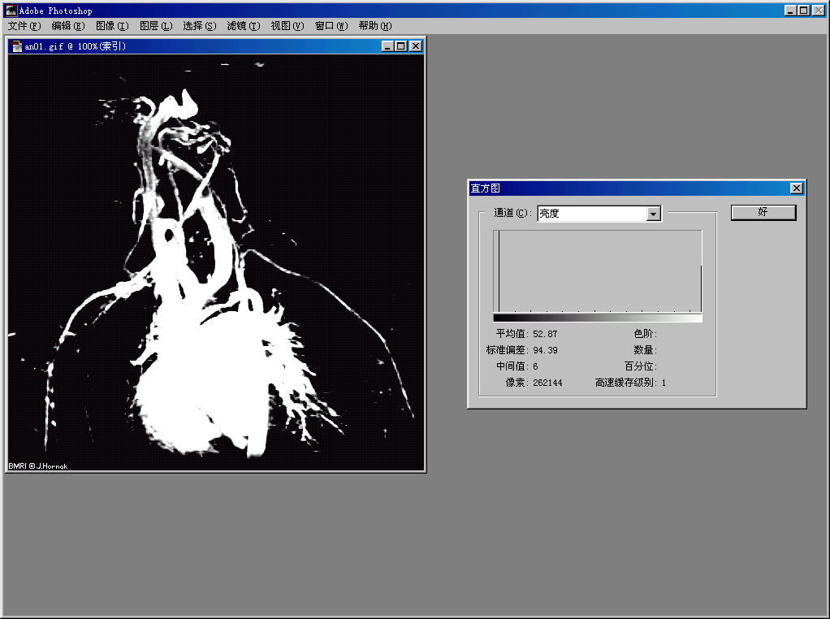
Notes:
扩展太大饱和

Slide 23
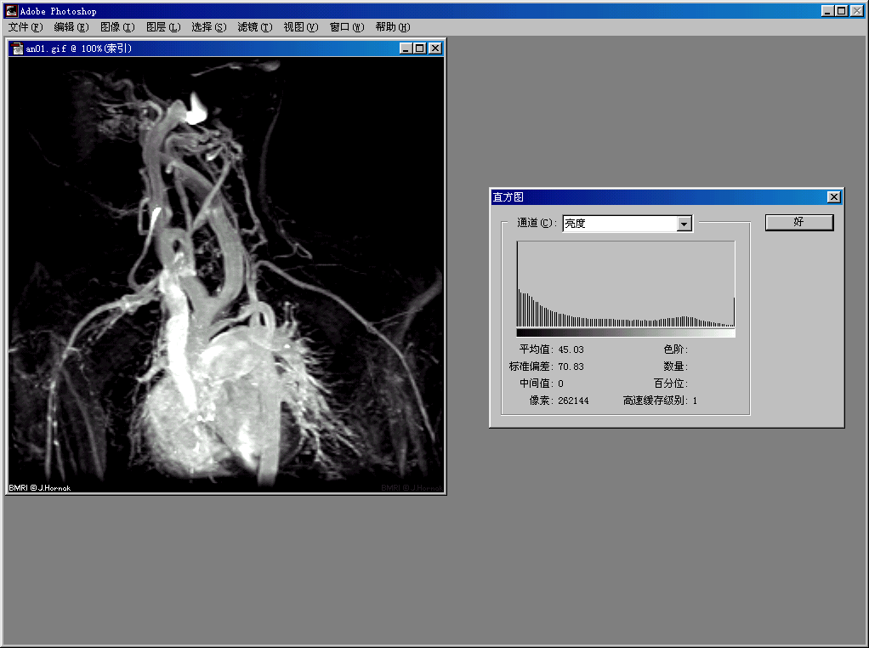

Slide 24
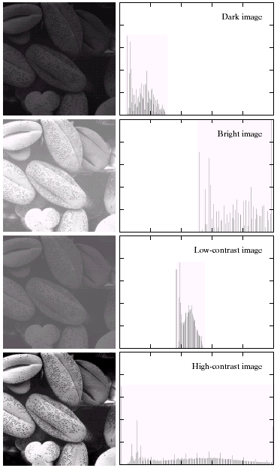

四种典型灰度图像的直方图特征
Histogram characteristics and contrast
(a)暗图像；(b)亮图像；(c)低对照度图像；
(e)高对照度图像

Slide 25
第二章 图像的数字化
2.1 人眼的视觉特性
2.2 图像的数字化
2.3 数字图像的数值描述
2.4 数字图像的位图文件结构
2.5 数字图像的灰度直方图
2.6 非均匀量化与矢量量化

Slide 26
第二章 图像的数字化
童立靖
北方工业大学计算机学院
tong_lijing@163.com

